Slide 1
基于演化历史的软件补丁与日志关联关系分析与挖掘
国防科技大学
池书琪、何浩辰
2018年11月23日

Slide 2
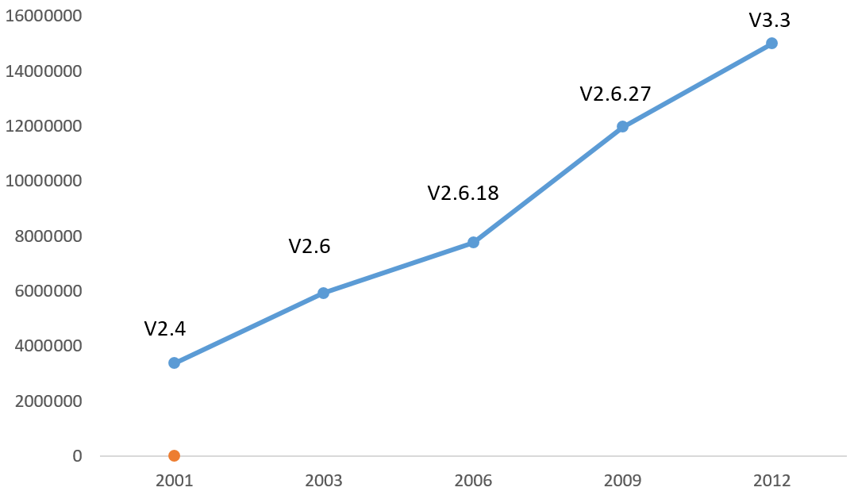
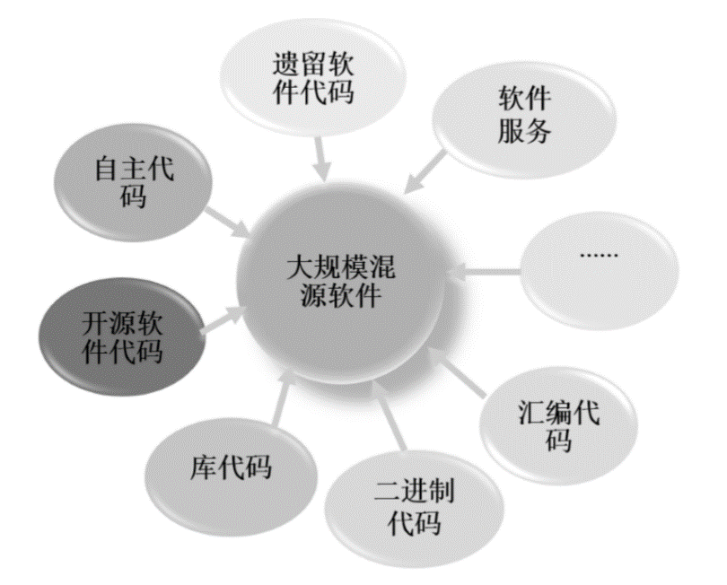
背景
1. 软件规模不断增大，软件复杂度增加
2. 软件复杂度增大，进一步导致软件故障难以诊断
3. 系统日志是软件故障诊断的重要依据
Linux内核代码规模
混源软件构成复杂

Slide 3
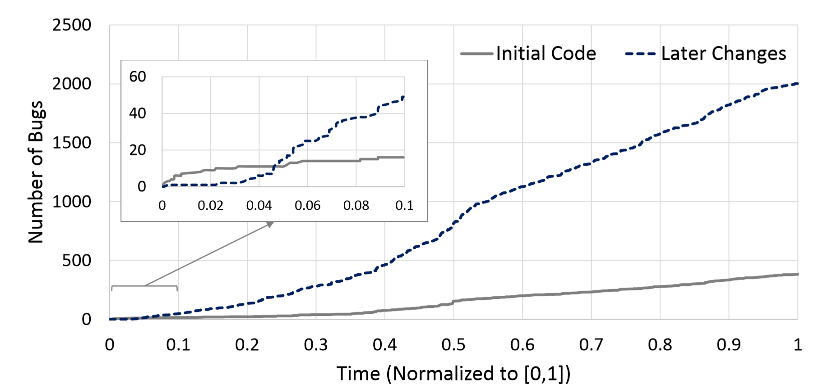
背景
1. 软件规模不断增大，软件复杂度增加
2. 软件复杂度增大，进一步导致软件故障难以诊断
3. 系统日志是软件故障诊断的重要依据
Tomcat从2006年到2015年的软件故障产生来源

Slide 4
相关工作
基于日志的故障诊断技术
基于规则的软件故障诊断技术
人工分析（人工指导形成规则）
机器学习（机器学习方法指导生成规则）
静态分析（静态分析得到规则）
基于执行路径的软件故障诊断技术
静态分析（静态分析得到路径）

Slide 5
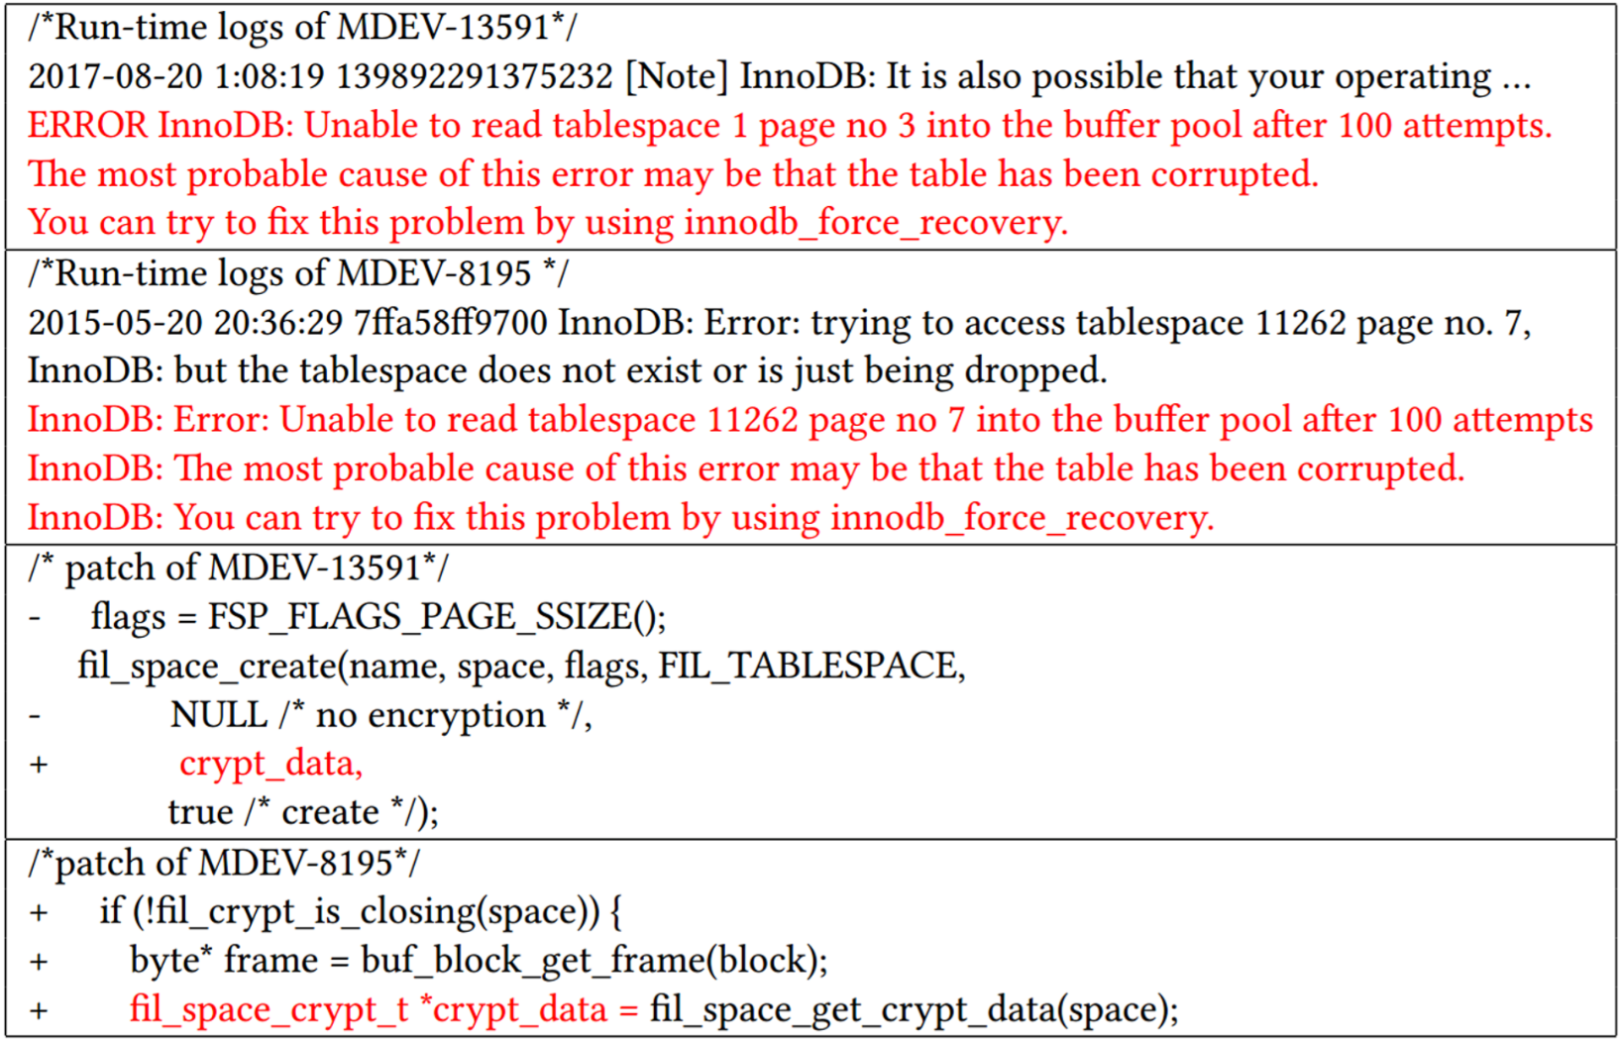
Motivation Example
探索软件演化历史中日志和补丁中的相似关系，为解决路径爆炸问题提供新思路
. 软件日志和补丁中的相似关系

Slide 6
调研工作
MariaDB、Squid、CUBRID 入手，人工分析了 97 对具有相似故障信息
（除了时间戳和变量值外完全相同）
软件 | 相同变量 | 相同函数 | 不相同 | 总计
MariaDB | 17（85%） | 0 （0%） | 3 （15%） | 20
Squid | 28（61%） | 12 （26%） | 6 （13%） | 46
CUBRID | 21（67%） | 6 （19%） | 4 （14%） | 31
日志和patch关系分析

Slide 7
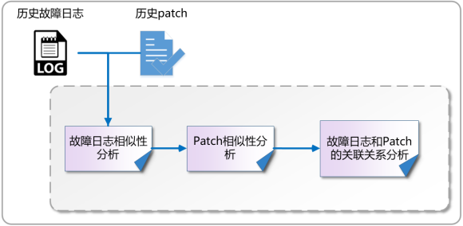
工作流程
故障日志相似性分析
Patch 相似性分析
日志和patch的关联关系分析

Slide 8
工作流程
故障日志相似性分析
日志中报错信息识别
匹配信息到输出函数
识别报错信息输出函数
使用TF-IDF计算相似度
Patch 相似性分析
日志和patch的关联关系分析

Slide 9
工作流程
故障日志相似性分析
Patch 相似性分析
Patch特征选取
Patch语义补全
日志和patch的关联关系分析

Slide 10
工作流程
故障日志相似性分析
Patch 相似性分析
日志和patch的关联关系分析
提取关联关系，行成关联规则

Slide 11
实验评估
实验设置
数据集分析
日志和patch的关系评估
关联规则挖掘和验证
patch在日志输出序列中的位置分布

Slide 12
实验评估
实验设置
数据集分析
日志和patch的关系评估
关联规则挖掘和验证
patch在日志输出序列中的位置分布
软件名称 | 软件补丁数 | 软件故障数 | 版本数 | 日志数
Squid | 1803 | 1803 | 176 | 600
MariaDB | 4450 | 4450 | 140 | 1466
CUBRID | 600 | 600 | 77 | 420
Httpd | 2540 | 2600 | 18 | 103
OpenStack | 78000 | 80003 | 18 | 103
OpenSSH | 540 | 2586 | 78 | 161
Nginx | 367 | 1028 | 80 | 200
实验数据

Slide 13
实验评估
实验设置
数据集分析
日志和patch的关系评估
关联规则挖掘和验证
patch在日志输出序列中的位置分布
软件名称 | 软件补丁数 | 软件故障数 | 版本数 | 日志数
Squid | 1803 | 1803 | 176 | 600
MariaDB | 4450 | 4450 | 140 | 1466
CUBRID | 600 | 600 | 77 | 420
Httpd | 2540 | 2600 | 18 | 103
OpenStack | 78000 | 80003 | 18 | 103
OpenSSH | 540 | 2586 | 78 | 161
Nginx | 367 | 1028 | 80 | 200
实验数据

Slide 14
实验评估
实验设置
数据集分析
日志和patch的关联关系评估
关联规则挖掘和验证
patch在日志输出序列中的位置分布
软件 | 变量相同 | 函数相同 | 完全不同 | 总计
Squid | 39（69.6%） | 9（16.1%） | 8（14.3%） | 56
MariaDB | 64（56.1%） | 37（32.5%） | 13（11.4%） | 114
CUBRID | 49（68.1%） | 9（12.5%） | 14（19.4%） | 72
关联关系评估

Slide 15
实验评估
实验设置
数据集分析
日志和patch的关联关系评估
关联规则挖掘和验证
patch在日志输出序列中的位置分布
从Squid、MariaDB、CUBRID 3个软件挖掘到共计208条规则
将原始数据集随机分成两个相等集合，验证关联关系的准确性：
软件 | 规则数 | 准确 | 不准确 | 无法验证
MariaDB | 73 | 50(68.4%) | 13(17.8%) | 10(13.7%)
Squid | 36 | 27(75%) | 4(11.1%) | 5(13.9%)
CUBRID | 30 | 19(63.3%) | 5(16.7%) | 6(20%)
关联规则评估

Slide 16
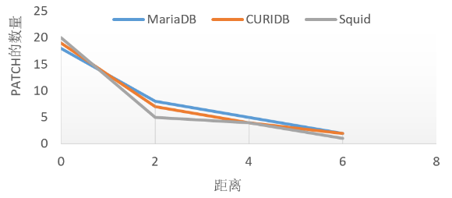
实验评估
实验设置
数据集分析
日志和patch的关联关系评估
关联规则挖掘和验证
patch在日志输出序列中的位置分布
关联规则评估

Slide 17
谢谢！

